Slide 1
Padesát odstínů pravdy
Od vytváření historického image ke konstrukci moderní propagandy

Slide 2
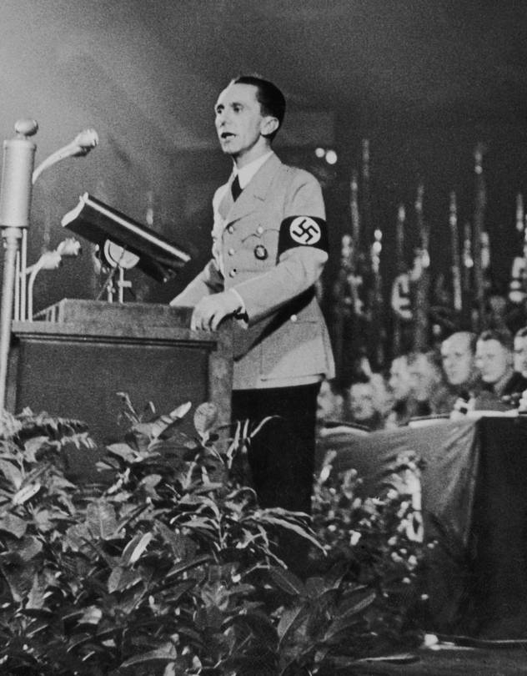
úvod do propagandy
1. Technický úvod
2. Propaganda dnes
a dříve
3. Komunikační proces
a elementy propagandy
4. Předpoklady
a problémy
předmoderní
propagandy
5. Několik příkladů…

Slide 3
úvod do propagandy
1. Technický úvod
2. Propaganda dnes
a dříve
3. Komunikační proces
a elementy propagandy
4. Předpoklady
a problémy
předmoderní
propagandy
5. Několik příkladů…

Slide 4
Technický úvod
Struktura kurzu:
5.10. Úvod do tematiky - DK/KH
12.10. Císař Augustus - DK
19.10. Barbarská království - DK
26.10. Karlovci - DK
2.11. Věčný nepřítel Byzanc: Luitprand atd. - KH
9.11. Křížácká ideologie - KH
16.11. Boj o investituru - DK
23.11. Konec Štaufů - Friedrich II. aInnocenc IV. KH
30.11. Židé - DK/KH
7.12. Proti všem: Václav IV. a husitská propaganda - KH
Struktura jednotlivých bloků
Chronologický kontext
Dobová média
Kritika dobových pramenů
Hodnocení kurzu
Písemný test (7 otázek se třemi úrovněmi složitosti a ohodnocení; 1,5 hodiny, postup bude představen v předposledním zasedání, 30.11.)

Slide 5
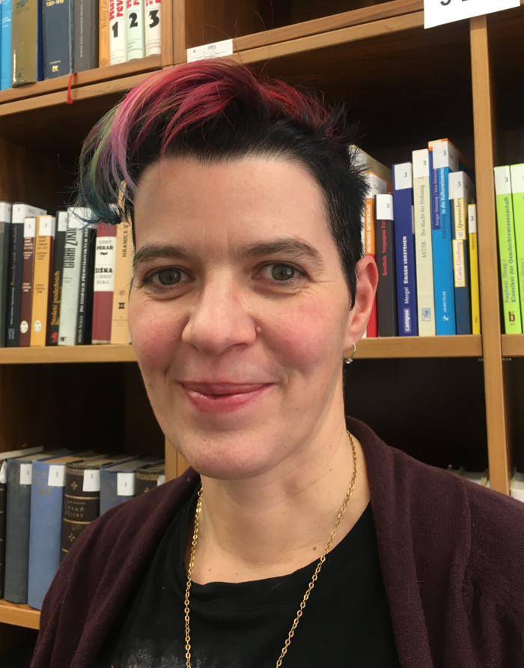
Technický úvod
Klara Hübnerová (KH)
Studium historie, italského jazyka a literatury
Středověké dějiny umění v Bernu/CH
Výzkumná asistentka na univerzitě ve Fribourgu/CH
(specializace: alianční systém švýcarské konfederace v
pozdním středověku)
Odborná asistentka na Slezské univerzitě v Opavě
Vědecká asistentka na Ústavu PVH (FF MU)
Vedení projektů ExPro spolu s AV ČR: From Performativity to Institutionalization: Handling Conflict in the Late Middle Ages (Strategies, Agents, Communication)
Hostující profesorka na univerzitě ve Vídni
Rozsáhla mezinárodní badatelská a přednášecí činnost
Výzkumné zájmy (aktuální):
Dějiny komunikace a diplomacie
Středověká propaganda proti králům (Václav IV.)
Dlouhodobé konflikty
Fragilita knížecí vlády ve středověku
Vícejazyčnost, sociální rozmanitost

Slide 6
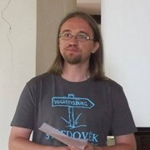
Technický úvod
David Kalhous (DK)
Historie/pomocné vědy historické, FF MU Brno
Historie, Univerzita Kostnice
Výzkumný pracovník v Brně a Vídni
Odborný asistent na Slezské univerzitě v Opavě
Docent na Ústavu PVH (FF MU)
Vedení několika projektů zaměřených na dějiny raného a vrcholného středověku v Brně a Vídni
Rozsáhla mezinárodní badatelská a přednášecí činnost
Výzkumné zájmy (aktuální):
Strategie identifikace, politika identit a limity pramenů
Středověká hagiografie, historiografie (a společenské vzorce)
Komunikace
Spolupráce vědních disciplín

Slide 7
úvod do propagandy
1. Technický úvod
2. Propaganda dnes
a dříve
3. Komunikační proces
a elementy propagandy
4. Předpoklady
a problémy
předmoderní
propagandy
5. Několik příkladů…

Slide 8
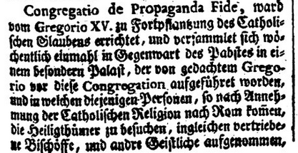
Propaganda dnes
a dříve
Sacra Congregatio de Propaganda Fide,
Řím, 1622
Vatikánské “ministerstvo”
Založeno papežem Řehořem XV. bulou Inscrutabili Divinae
Podpora šíření katolicismu (misie)
Úprava katolických církevních záležitosti v nekatolických zemích
I. Vznik termínu a nejstarší význam
„Osoby, které přijaly katolické náboženství a přicházejí do Říma navštívit svatyně, stejně jako vyhnaní biskupové a další duchovní, jsou zde přijímáni a živeni“
„Je zde také tiskárna, kde se tisknou breviáře, misály atd. a rozesílají se na všechna potřebná místa.
Cíl: Nenásilně přesvědčit protějšek o správnosti katolické víry

Slide 9
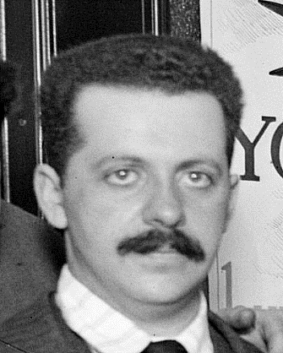
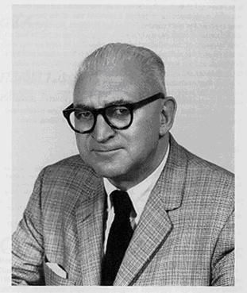
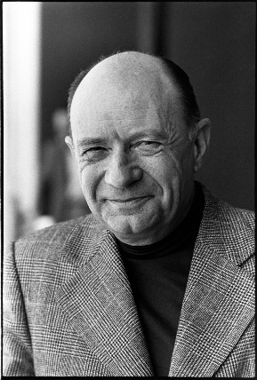
Propaganda dnes a dříve
Edward Bernays (1891–1995)
Publicista, ‚otec‘ moderního PR
Vynalezl profesi ‚spin doktora‘
II. Proměna termínu ve 20. století
Harold D. Lasswell (1902–1978)
Yale University
"The conscious and intelligent manipulation of the organized habits and opinions of the masses is an important element in a democratic society. Those who manipulate this unseen mechanism of society constitute an invisible government which is the true ruling power of our country. We are governed, our minds are molded, our tastes formed, our ideas suggested, largely by men we have never heard of."
Propaganda je negativní!
Manipuluje lidi a může vést k totalitarismu
(zkušenost druhé světové války)
„Propagandu provádějí zájmové skupiny a jednotlivci. Jejich cílem je ovlivnit názory nebo jednání jiných jednotlivců nebo skupin za pomoci psychologické manipulace. Většina z nich má jasně vymezené společensko-politické cíle“
Propaganda je pozitivní!
Očkovací kampaně (zde: očkování proti neštovicím, USA, ca. 1910) přinášejí zdravotní prospěch pro všechny a posilují tak demokratické struktury
Jacques Elull (1912–1994)
Sociolog, historik
Propagandes (1965)
Propaganda cílí na iracionálno!
Svádí lidi k bezhlavému jednání
(zkušenost 60. let)
"Cílem moderní propagandy již není měnit pouze myšlenky, ale vyvolat jednání. Doktrína sice zůstává důležitá; důležitější je ale element iracionality. Nejde totiž o to, změnit něčí názor, ale vyburcovat aktéra k emocionálnímu jednání a vést ho skrze emoce k mytické víře v dobro vlastního jednání "
9

Slide 10
Propaganda dnes a dříve
III. Pracovní definice:
Propaganda
Slouží k ovlivňování nebo přesvědčování cílové skupiny
Prostředek
Manipulace s využitím persuasivního jazyka a psychologických strategií prostřednictvím masových médií → emocionální reakce
Cíl
Budování/podpora společenského konsensu
Propaganda není jenom negativní, je spřízněna s PR!
Moderní působiště propagandy
Zpravodajství – Publicistika – Reklama – Vzdělávání
Zadavatelé propagandy
Státní správa – Aktivismus – Korporace – Politické strany – Církve
V rámci
Válečných snah – Politických kampaní – Zdravotnických kampaní – Revolučních převratů – Reklamních kampaní

Slide 11
úvod do propagandy
1. Technický úvod
2. Propaganda dnes
a dříve
3. Komunikační proces
a elementy propagandy
4. Předpoklady
a problémy
předmoderní
propagandy
5. Několik příkladů…

Slide 12
Padesát odstínů pravdy - úvod
Komunikační schémata/sémiotika
Sv. Augustin
Ch. Sanders Peirce, U. Eco
Fenomény (či podle Peirce fanera), tj. souhrny toho, co se člověku ve zkušenosti jakkoli dává, řadí do tří kategorií:
primární jsou ty, jež se dávají bezprostředně a beze vztahu k jiným, například smyslové nebo citové kvality;
sekundární jsou ty, jež lze uchopit jen ve vztahu k jiným, jako například síla, jež vystupuje jen v protikladu k odporu;
terciární fenomény vstupují do vztahu, zprostředkovaného třetím – například myšlenky nebo znaky, jejichž zprostředkování nelze vyložit jen dvojicí typu označující - označované.
Tak ve vztahu znaku a jeho předmětu nutně vystupuje i interpretace, jež je do tohoto vztahu uvádí. Znak a jeho interpretace vydělují předmět ze souvislosti světa a umožňují tak jeho poznání. V této souvislosti zavádí Peirce známé rozlišení podle toho, zda znak a předmět spolu souvisí:
přirozeně (index – například oheň a kouř),
na základě analogie (ikon – například obraz),
anebo pouze konvencí (symbol – například slovo)
Abdukce = tvořivá činnost, vytvářející hypotézy a pravidla, jež dedukce i indukce potřebují. Zde se uplatňuje lidský vhled do souvislostí světa.

Slide 13
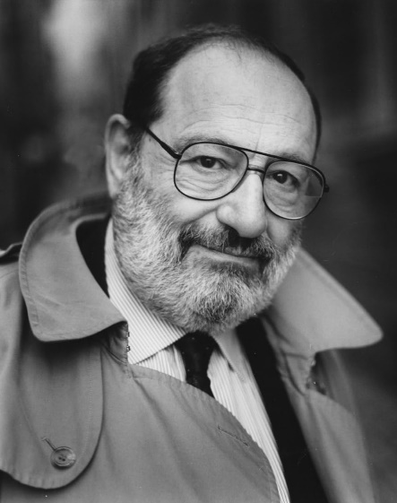
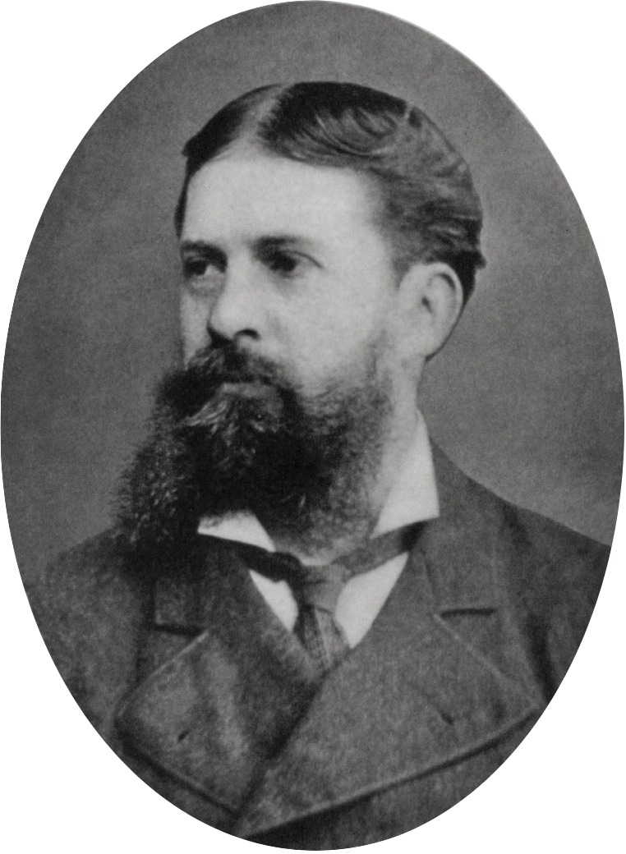
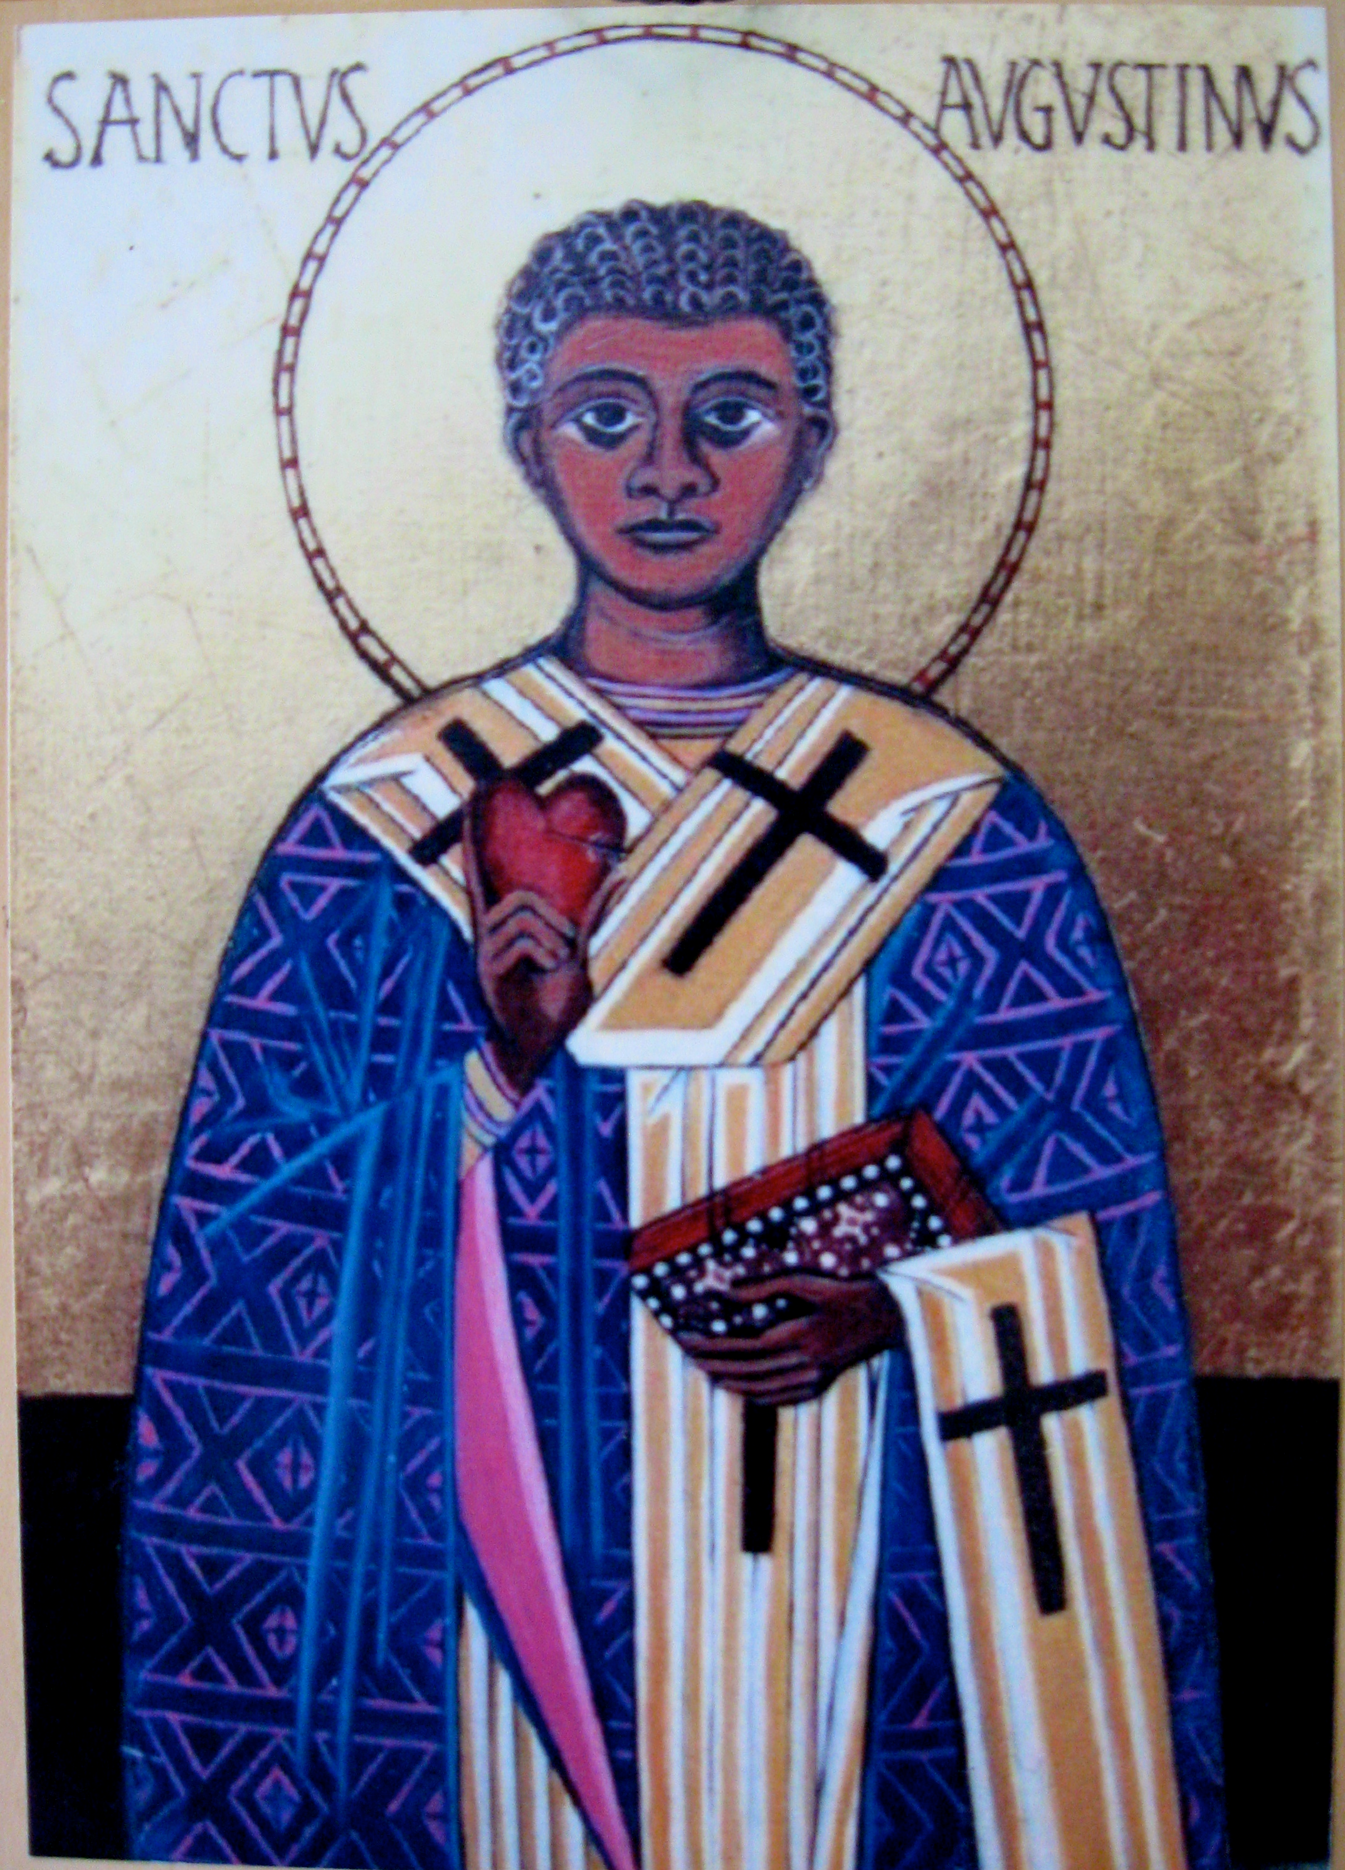
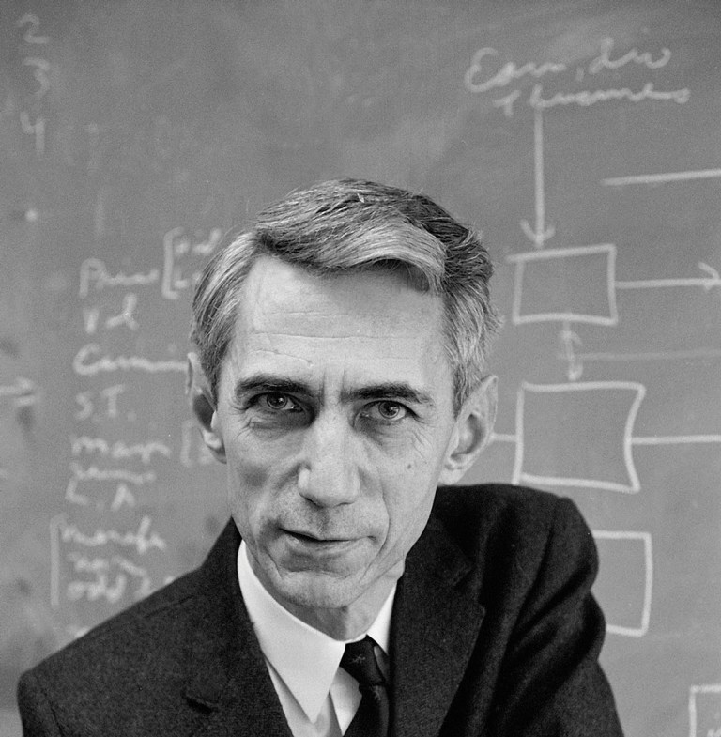
C. S. Peirce
Propaganda =
komunikační proces → semiotika
Základ:
Komunikační řetězec:
Vysílač musí
používat stejný kód
jako přijímač
Sv. Augustin
Umberto Eco
1932–2016
Semiotik
Esejista
Medievista
Spisovatel
Claude Shannon
Vysílač
Informace
Přijímač
Médium
Kanál
Kód
Kód
Kód:
Mnohovýznamnost kódů
Ztěžuje komunikaci
Může být záměrem
Vysílač dělá ze signálu sdělení
Sdělení je zatím bez interpretačního rámce,
ten se vytvoří až s pomocí různých (kulturních) kódů
Interpretační rastr, výsledek dohody mezi vysílačem a přijímačem

Slide 14
Propaganda =
komunikační proces
Masová komunikace:
Technické medium =
kanál
Televize
Internet
Rádio
Kino
Moderní společnost s
variancí názorů a přesvědčení
= každý interpretuje kód podle
vlastních potřeb
Umberto Eco
1932 – 2016
Vysílač
Obecně srozumitelný kód
Přijímač
Rozmanitosti kódů: Kdo vám řekne, co je správné?
= Kontrola kódů je moc
Politici, pedagozi, vědci komunikace: Moc medií se kontroluje skrze vysílače a kanály
Opravdová moc je v kontrole přijímače!
Sem míří propaganda!
Boj o pozornost veřejnosti
(viz: sociální sítě)

Slide 15
Padesát odstínů pravdy - úvod
Komunikace jako mocenský diskurs
Komunikační proces v konkrétním rámci
Různé typy komunikace (vizuální, orální a písemná) a proměny jejich historických rolí
Limity různých typů komunikace
Problém ambivalence a chybějících kódů
Šíření/rychlost komunikace
Pomluvy
Narativita

Slide 16
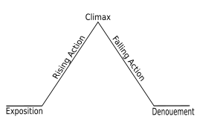
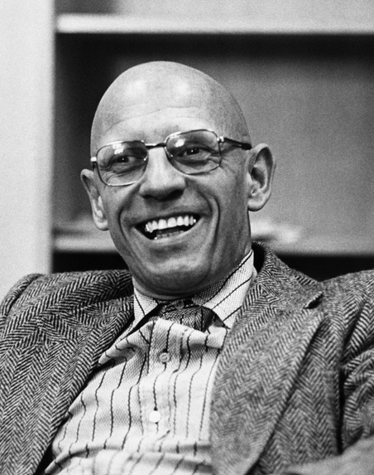
Elementy propagandy: narativ a diskurz
Narace/Vyprávění (narratio) je reprodukce události v ústní, malované nebo písemné podobě (narativ = (ustálený) popis děje)
Využití v propagandě: skutečnému ději/ fikčnímu ději je připsán hlubší význam (‚morálka‘)
→ Dá se instrumentalizovat
→ Je propojen se známými diskurzy
Gustav Freytag (1863)
Schéma narativní struktury převažující v
západní kultuře
Využití v propagandě: indikátor pro legitimitu mocenských vztahů v určitém období
Michel Foucault
(1926 – 1984)
Psycholog, sociolog, historik, filozof
Diskurz (z fr. discours, rozprava, přednáška, od lat. dis-currere,
pobíhat sem a tam, rozebírat v řeči) má několik významů:
Pojednání nebo výklad o určitém tématu, specifický pro jisté období
Specifický jazyk pro určitou oblast myšlení (o čem hovoří a o čem se nesmí hovořit; co se o věcech dá a nedá říci)
→ Nástroj a výraz mocenských vztahů

Slide 17
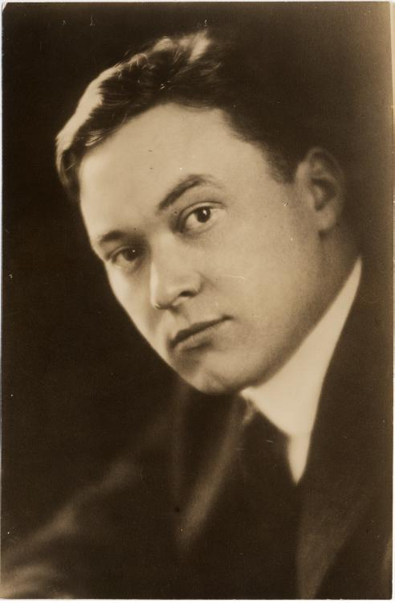
Elementy propagandy: stereotyp a motiv
Stereotyp: typický obraz, který člověku vyvstane ve vědomí, když přemýšlí o určitém jevu, např. sociální skupině
Zjednodušuje vnímání organizace světa (kategorizace)
Individuální vylučující pohled na současnost
Závislý na kulturním okruhu, období, sociální příslušnosti
Zpřítomňuje dobové diskurzy
Walter Lippman
(1889 – 1974)
Americký novinář, filozof, zakladatel oboru studií stereotypů propojením politologie, mediálních
studií a sociální psychologie
Motiv (francouzsky motif "motiv, podnět"; středolatinsky motivum z latinského movere "pohybovat se", motus "pohyb")
Součást literatury, malířství a hudby
Stavební prvek vyprávění (zápletka), který sice ještě netvoří celou naraci (vyprávění), nicméně již představuje prvek z hlediska obsahu, situace

Slide 18
úvod do propagandy
1. Technický úvod
2. Propaganda dnes
a dříve
3. Komunikační proces
a elementy propagandy
4. Předpoklady
a problémy
předmoderní
propagandy
5. Několik příkladů…

Slide 19
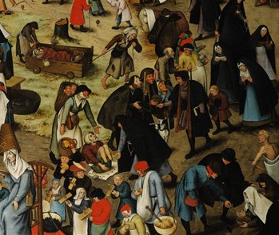
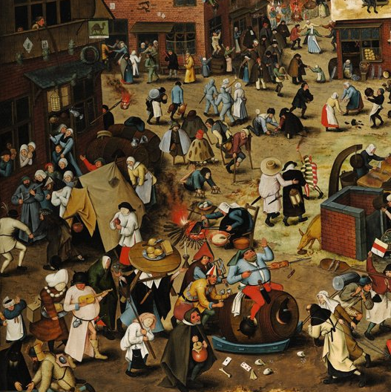
Předpoklady předmoderní propagandy
- Neexistují masová média
- Společnost analfabetů (důležitost obrázků)
- Písmo je určeno elitám (potvrzuje převládající názory)
- Mluvené slovo, obrázky mají přednost
- zájmové/cílové skupiny jsou menší a specifické
- Veřejnost se rozpadá se na dílčí vymezené sociální příslušností
- Sociální sféry se protínají ve veřejných
prostorách (trzích, hospodách, kostelích apod.)
- Zde se vyskytují různá média, zde vznikají názorové skupiny,
které s mohou posléze radikalizovat
Převažující témata:
- Otázky morálky a správného řádu
(častokrát: osobní, církevní nebo
kritika panovníka)

Slide 20
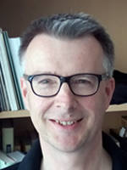
Předpoklady předmoderní propagandy
Pracovní definice pro předmoderní propagandu
Karel Hrůza (*1961 )
historik
IMAFO (Vídeň)/ FF MU
„Propaganda je propojena s komunikací, publicitou a veřejným míněním v určitém kontextu. Historikovi se jeví v rámci dějin komunikace, tedy jako proces. Ten začíná okolnostmi vzniku obsahu, týká se transportu, distribuce a publika, a sahá až po druhý život propagandy v historiografií“
Ne všechno, se dnes jeví jako propaganda, taky propagandou je!
Jedním z hlavních rysů propagandy je persuasivita:
- způsob, jakým nás autor propagandy che přesvědčit o jeho
pravdě

Slide 21
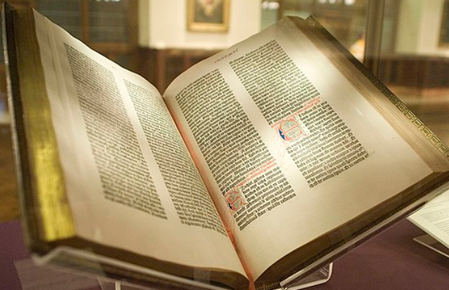
Předpoklady předmoderní propagandy
Transport
Plánovaně (písemnosti):
poslové, diplomati, klienti,
poddaní
Vrchnosti
Vrchnosti
Intelektuální
elity
Intelektuální elity
Neplánovaně (oralita): Písně,
básničky, letáky, říkanky
Církevní kruhy
Rolníci
Informace
Historiografie
Vysílač
Přijímač
Médium
Kanál
Kód
Kód
Písemnosti:
Pamflety, básně, kroniky
Ústní kultura:
Písně, básníčky, říkanky
Vizuální kultura:
letáky, obrázky, sochy, symboly

Slide 22
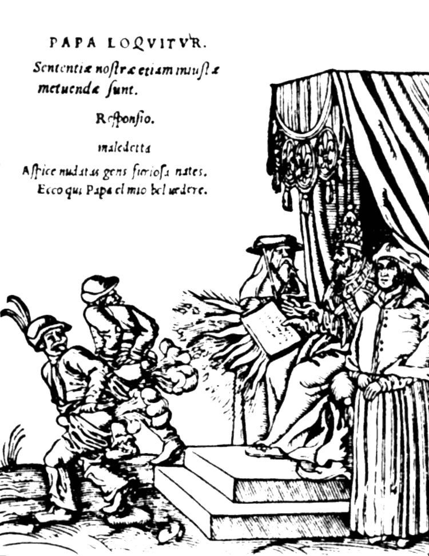
Předpoklady předmoderní propagandy
Propaganda?
Ano či ne…
Leták:
„Nicht Bapst: nicht schreck uns mit deim ban, Und sey nicht so zorniger man. Wir thun sonst ein gegen wehre, Und zeigen dirs Bel vedere„
(Papstspottbilder, Lucas Cranach 1545
Vyrobené na zakázku Martina
Luthera – proti )
Neděste nás, papeži, vaším zákazem a nebuďte tak vzteklý; jinak se otočíme a ukážeme vám naše zadnice

Slide 23
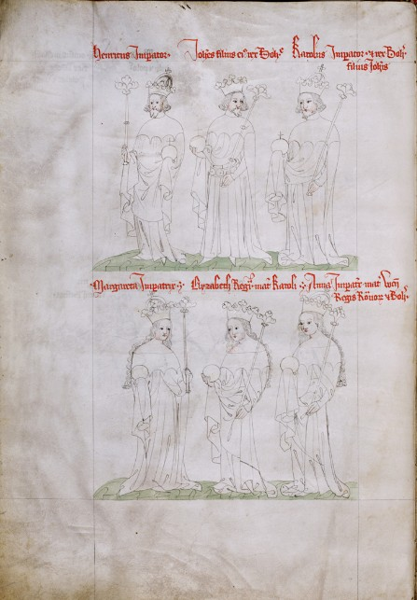
Předpoklady předmoderní propagandy
Propaganda?
Ano či ne…
Kronikářství:
Petr Žitavský – Zbraslavská kronika (1309-1339)
Charakteristika Jana Lucemburského

Slide 24
Předpoklady předmoderní propagandy
Médie
Badatelské výzvy:
Písemnosti:
Pamflety, básně, kroniky
Medium elit, velká váha v historiografii
Ústní kultura:
Písně, básníčky, říkanky
Sekundární tradice, obtížná rekonstrukce
kontextu, chybějící kódy
Vizuální kultura:
letáky, sochy, obrázky, symboly
Obtížná rekonstrukce
Kontextu, chybějící kódy
Psychologie předmoderních
aktérů?
Interpretace emocí?
Odhad úspěchu a dosahu
propagandy?

Slide 25
úvod do propagandy
1. Technický úvod
2. Propaganda dnes
a dříve
3. Komunikační proces
a elementy propagandy
4. Předpoklady
a problémy
předmoderní
propagandy
5. Několik příkladů…

Slide 26
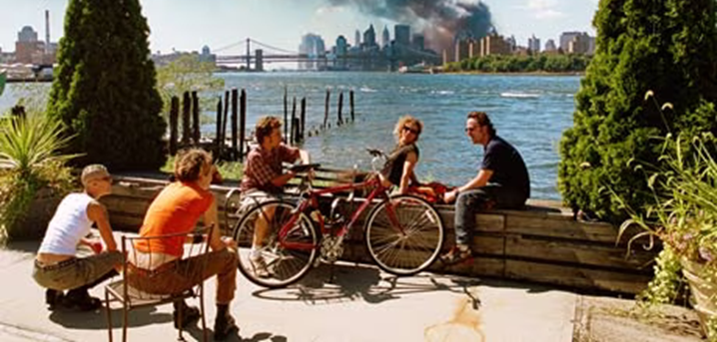
Médie: vizual
Problémy vizuálních medií

Slide 27
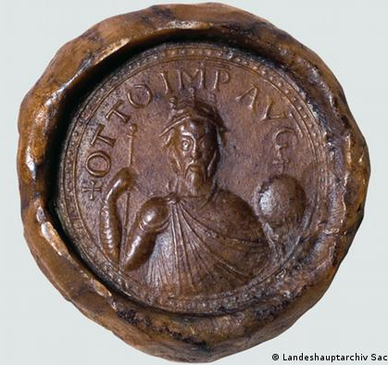
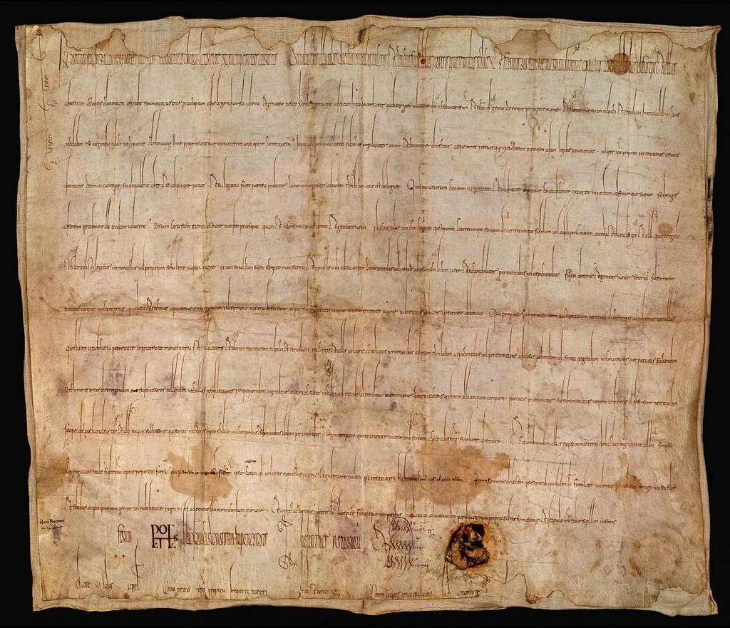
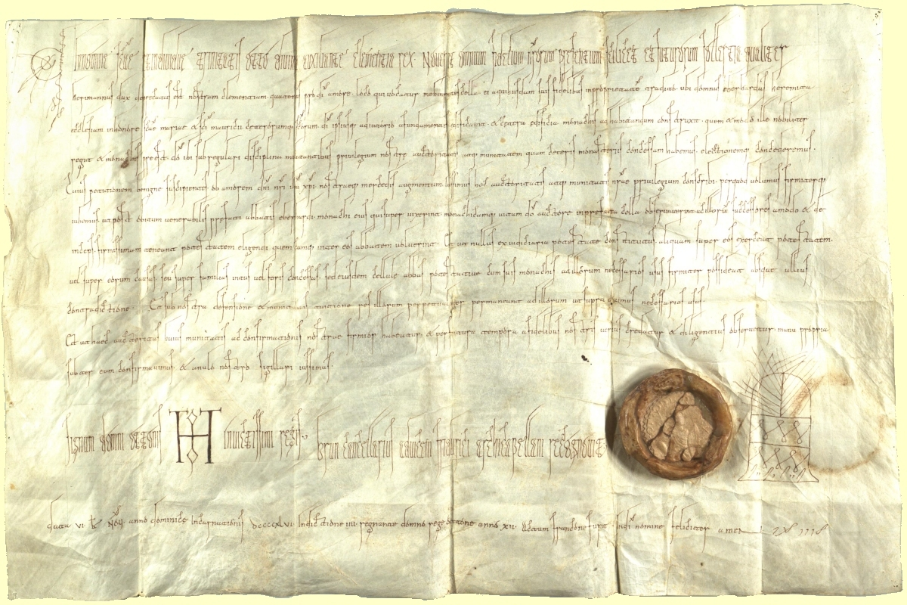
Média: vizuál
Problémy vizuálních medií
CURSUS HONORUM

Slide 28
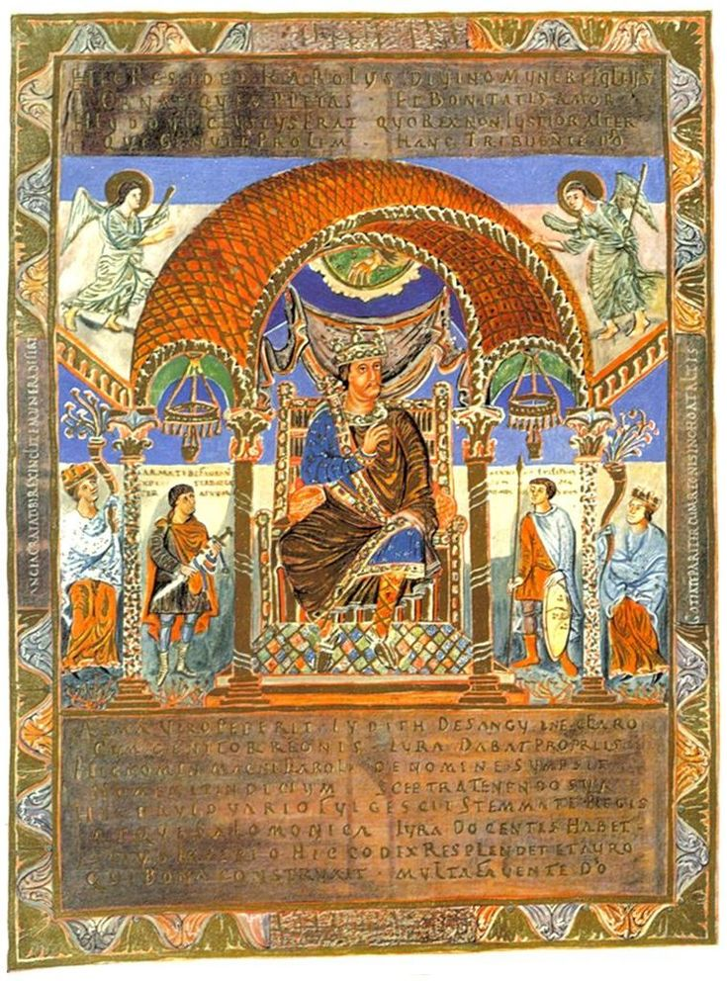
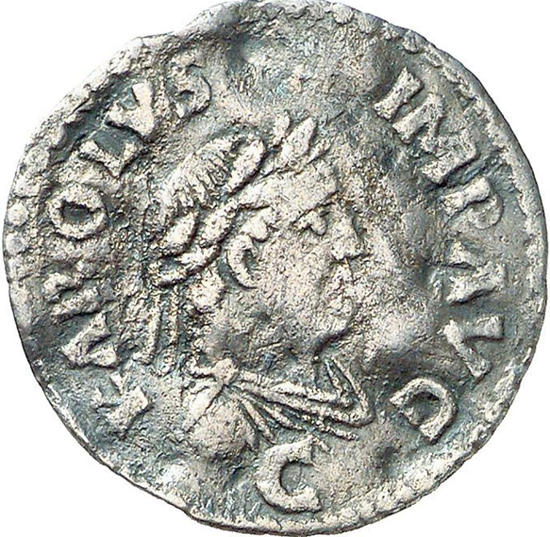
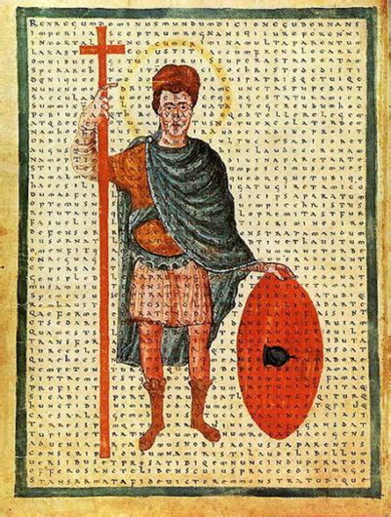
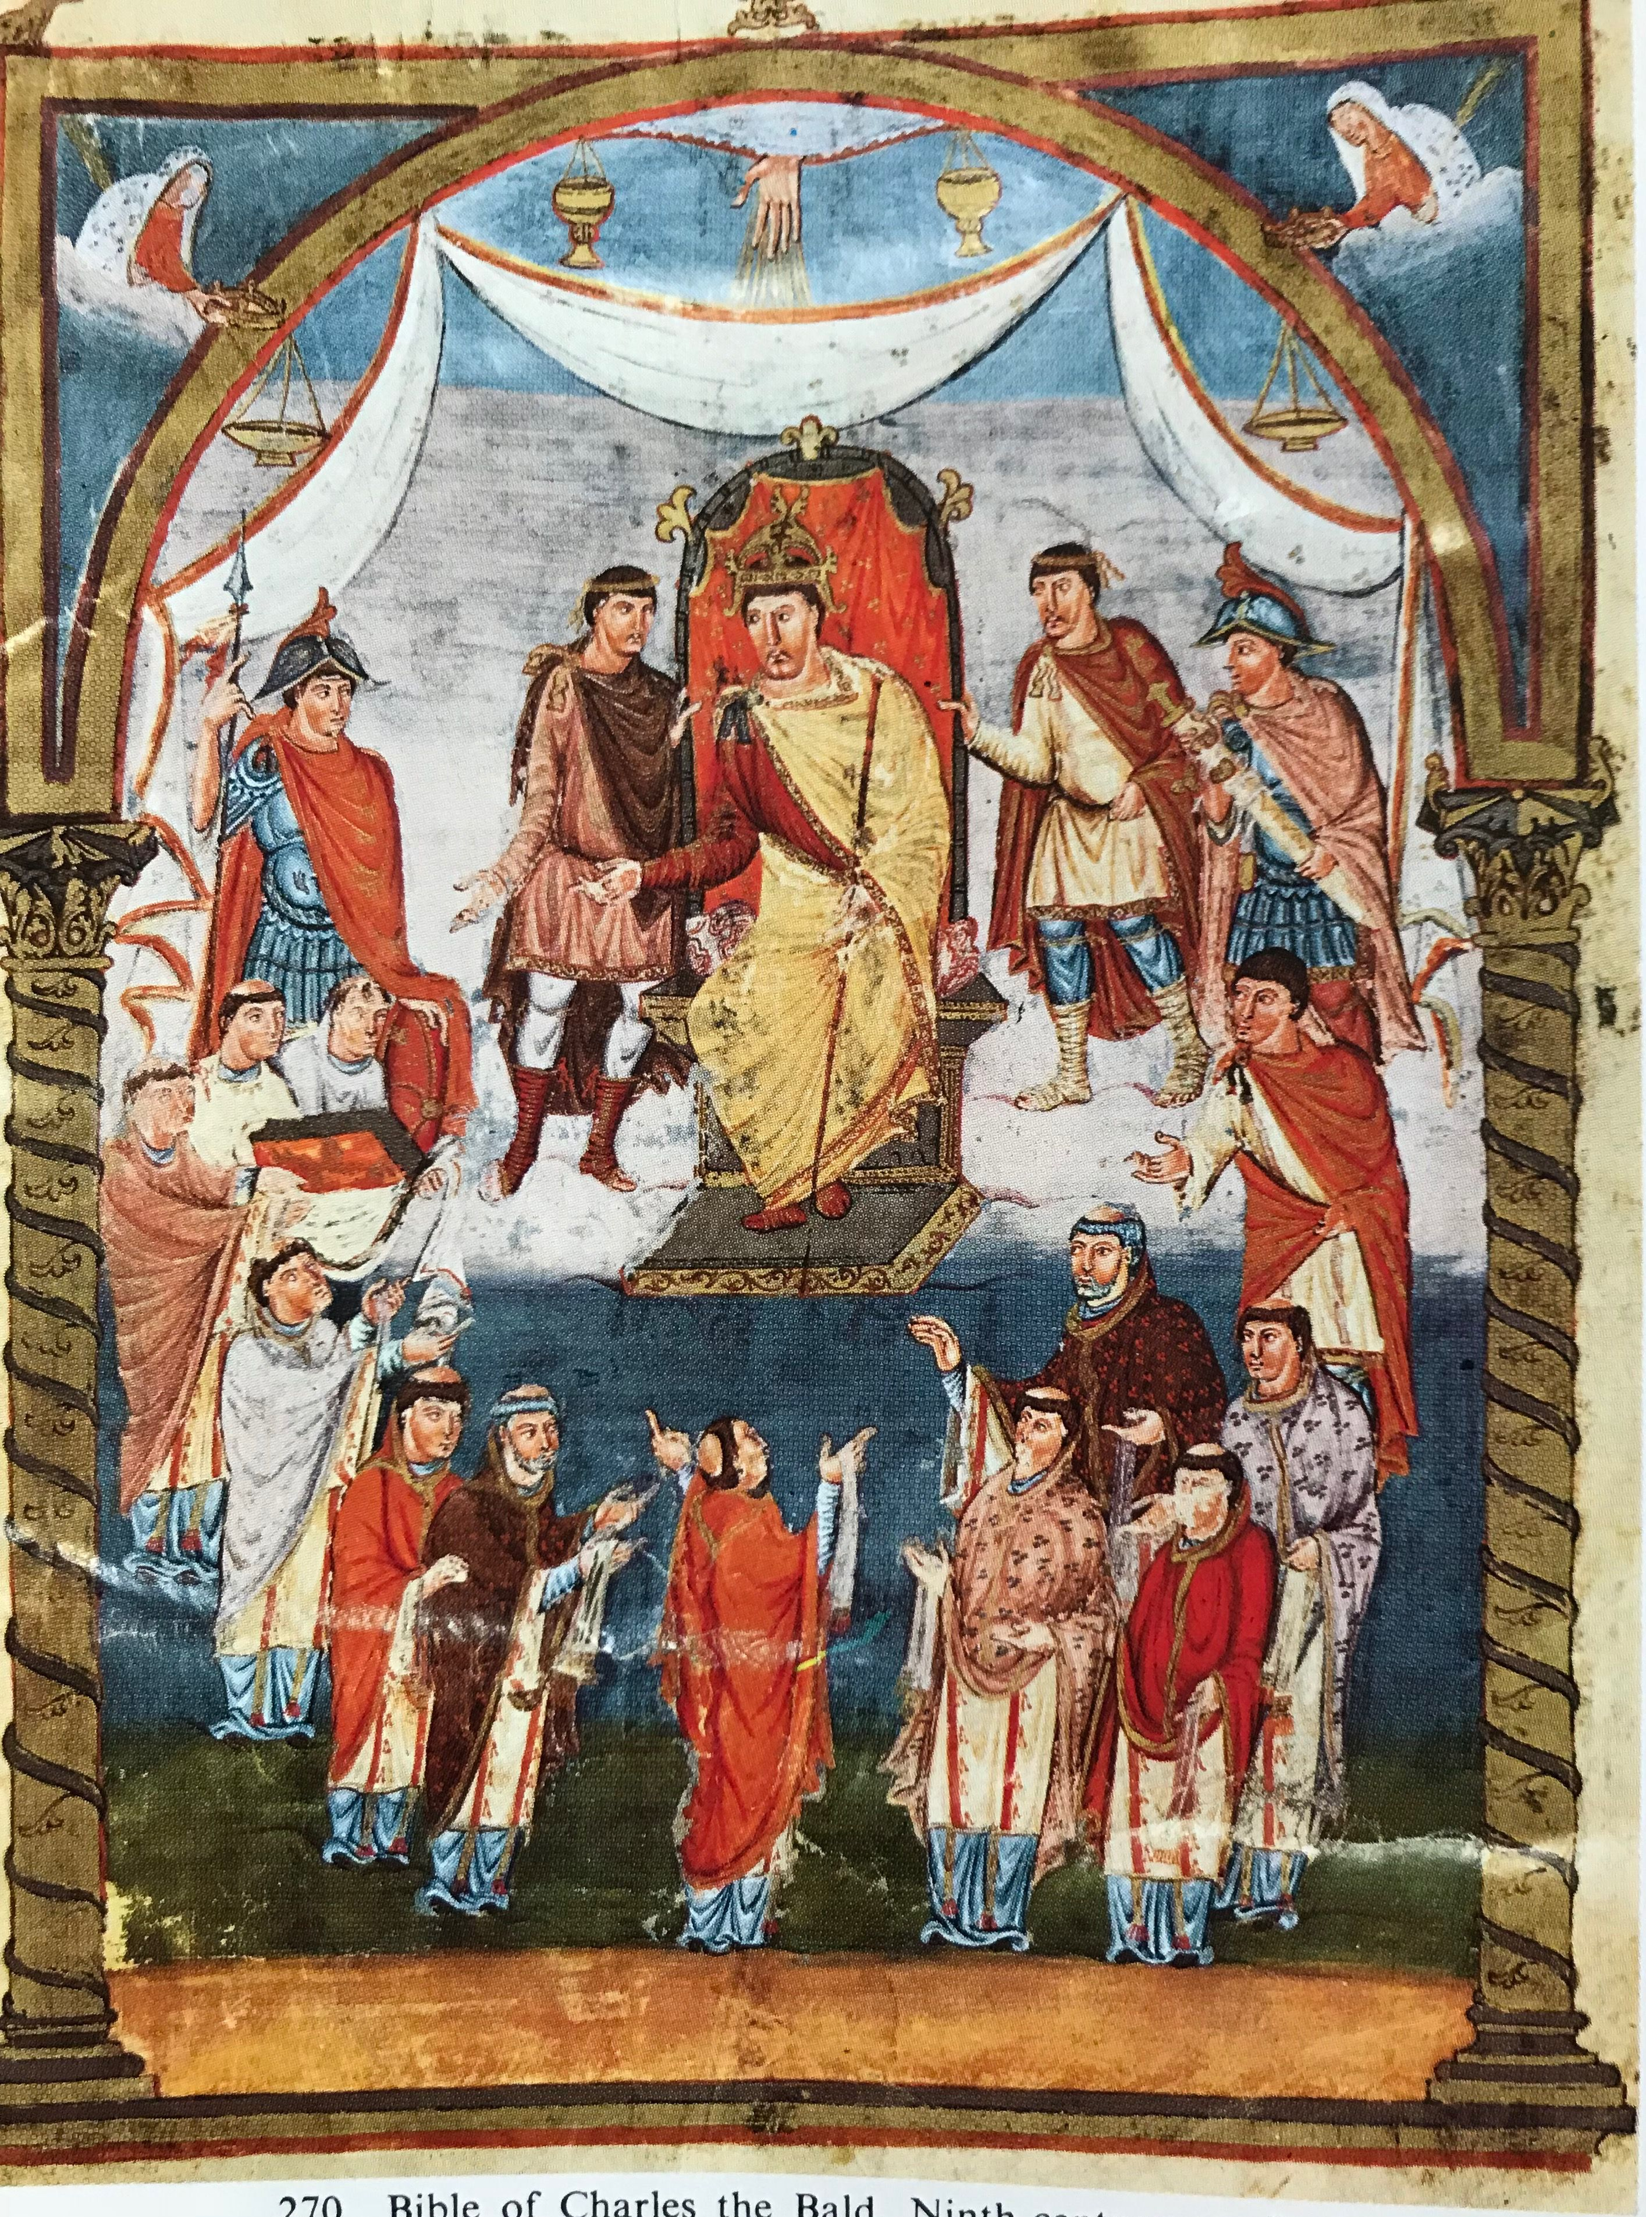
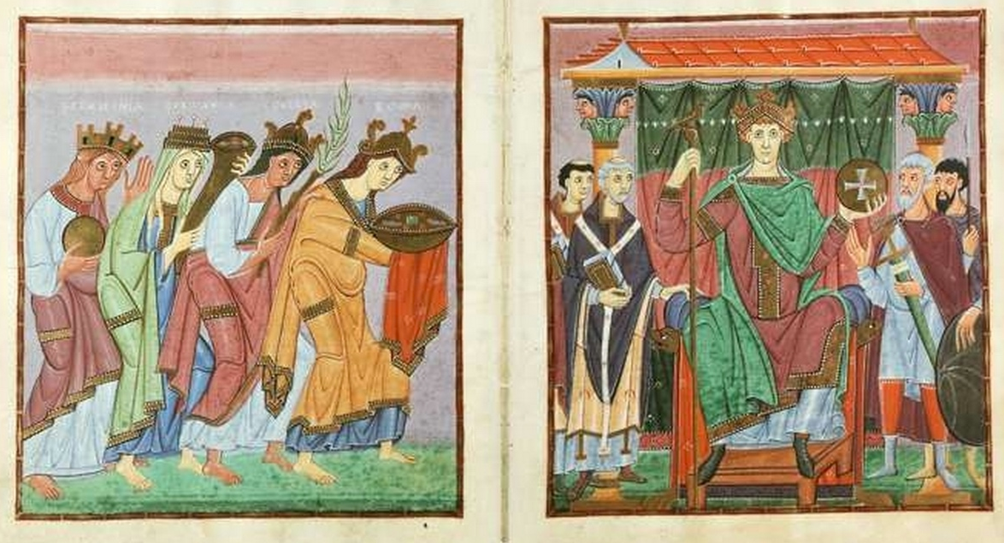

Slide 29
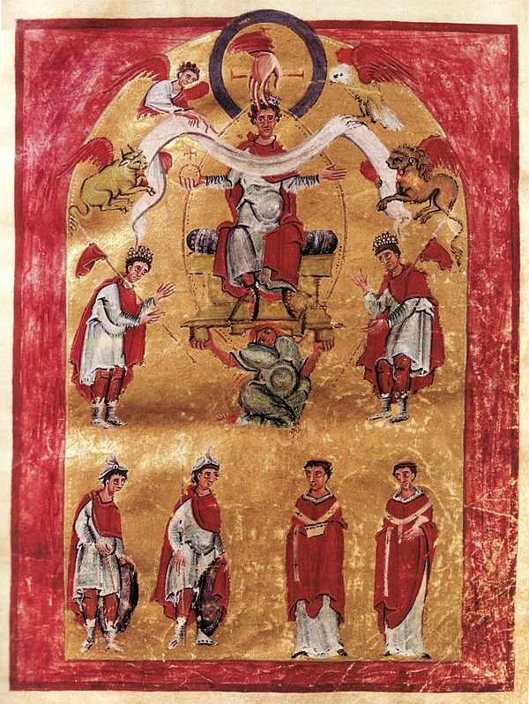
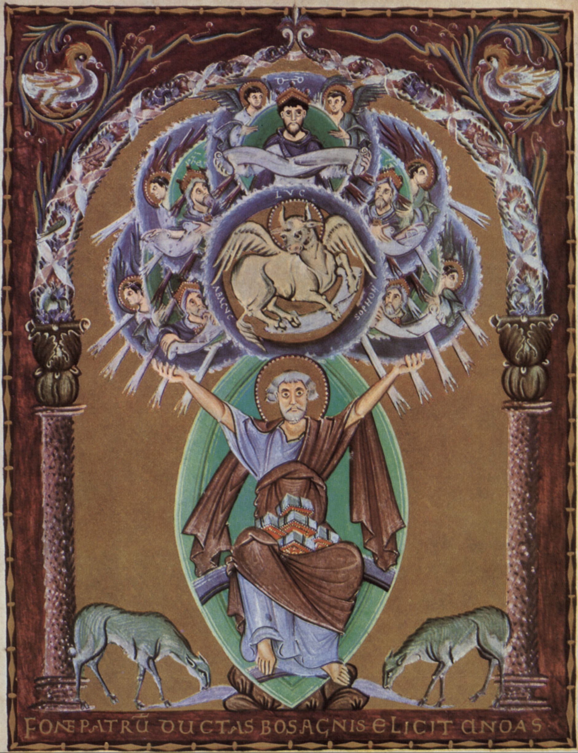
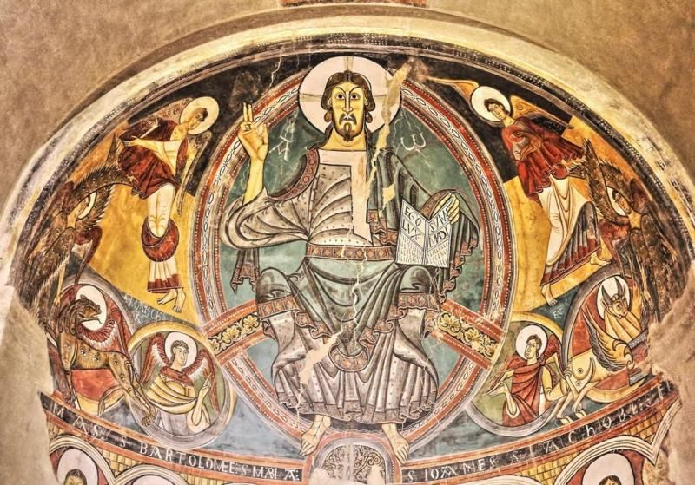

Slide 30
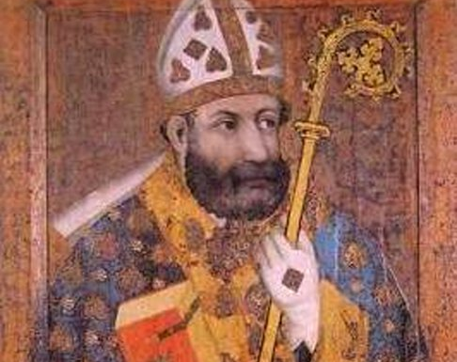
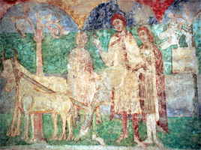
Biblia pauperum a problém vizuální kultury jako média
Řehoř Veliký (590-604) v listu marseilleskému biskupu Serenovi: “Co je písmo pro vzdělané, to jsou obrazy pro neznalé, kteří díky nim vidí, v co mají věřit; čtou v nich to, co nemohou v knihách.”
Kdo je na obrázku?

Slide 31
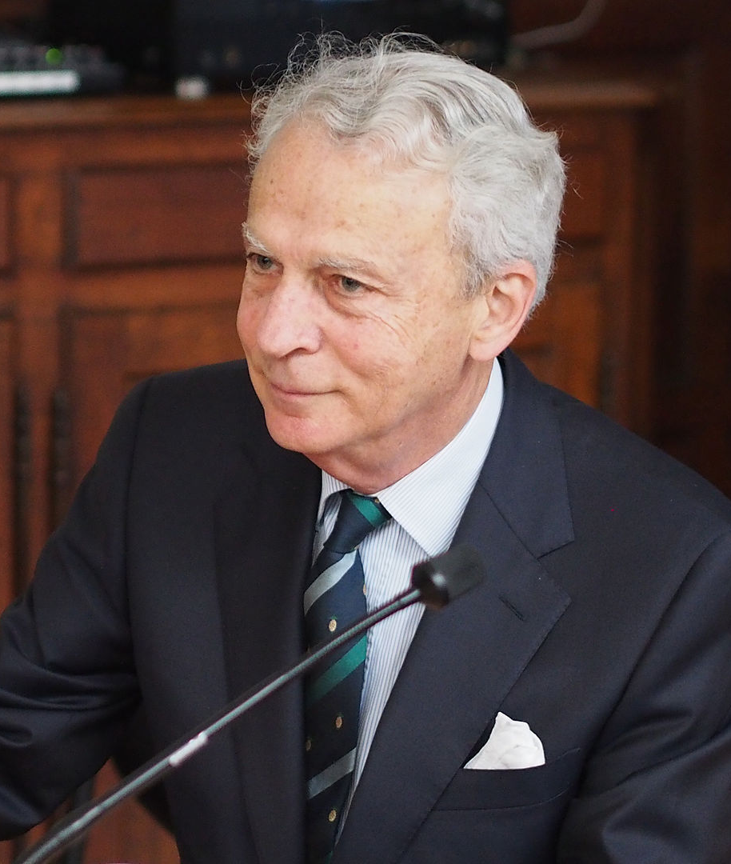
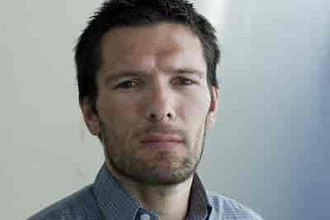
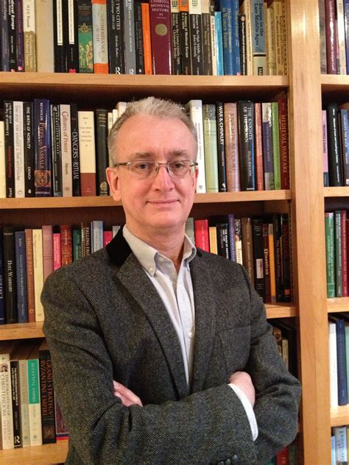
Veřejný prostor
CDB 1, č. 130, s. 124: kanovník Zbyhněv „…ubi christianitas incepta est…“
Brian Stock
Textové komunity
Leidulf Melve
Problém veřejného prostoru ve středověku
Marcus Bull
Vztah písemné a orální kultury
I negramotní k ní mají zprostředkovaný přístup
Kázání!
Předčítání!
Listiny!
→ neostrá hranice mezi literární, orální a vizuální komunikací

Slide 32
Média: mluvené slovo
A gesto!
Problémy orality a paměti
Kosmas, prolog: “A tak jsem počal své vypravování od prvních obyvatelů země české a jen něco málo, co jsem poznal z bájného podání starců, vykládám, ne z touhy po lidské chvále, nýbrž aby pověsti neupadly vůbec v zapomenutí, podle toho, jak umím a vím, lásce všech dobrých lidí.”
Kosmas, I. 10: “Ihned se nadme domýšlivou pýchou a chtě zvěděti, jakou vládne mocí, dá nositi meč po všech krajích celé své země a oznámiti knížecí rozkaz, že každý, kdo výškou těla přesahuje míru meče, nepůjde-li na vojnu tak rychle, jak bylo rozkázáno, má býti bez milosti mečem pokutován. Seznav, že se nad vyřčené slovo rychleji shromáždili na ustanoveném místě, postavil se uprostřed na náspu, a obklopen jsa dokola lidem, opřen o štít a mávaje v ruce mečem, jal se mluviti: „Bojovníci, ve vašich rukou jest již poslední vítězství, jindy jste nejednou zvítězili, nyní k hotové věci se hotovíte.”
Kosmas, II. 2: “A hned vyhlásil přísné nařízení a dal na znamení svého rozkazu po celé zemi české nositi provaz upletený z lýčí, na výstrahu, aby každý opozdilec, který by přišel do tábora po daném hesle, věděl zcela jistě, že bude takovým provazem oběšen na šibenici. Když se pojednou, v okamžení, shromáždili na jedno místo a do jednoho, táhl do země polské, zbavené svého knížete, nepřátelsky na ni udeřil, ….”
Kosmas, II. 4: “Tu kníže, pozdvihnuv ruku nad svatým hrobem, takto počal mluviti ke shromáždění lidu: „Bratří, pozdvihněte společně své pravice k Hospodinu a mějte pozor na mé řeči; chci, abyste je přísahou na svou víru potvrdili.”
Kosmas II. 40: “… pak ho král (Vratislav) vzal úskočně za pravou ruku a vedl ven z tábora, jako by chtěl tam s ním v soukromí mluviti. Vtom vida rukověť a zlatý jílec meče, jejž měl ten bojovník za pasem, mezi jiným se ho ptal, co svým mečem dovede. On odpoví: „I kdybys položil mlýnský kámen na přílbu, obojí spolu i hlavu a tělo až k boku jednou ranou tímto mečem přetnu.“ Divil se král na oko, pochvaloval meč a žádal, aby mu jej ukázal. On, nic zlého netuše, vytáhl meč z pochvy a vložil jej králi do ruky. Král se ho chopil, potřásl jím a pravil: „Co chceš nyní dělat, kurví synu?“ a k přítomnému komorníkovi Vítu Zelibořici, jenž jediný s ním byl, člověk horší nad nejhoršího: „Chyť ho, chyť, zvedni a svaž do kozelce!“”

Slide 33
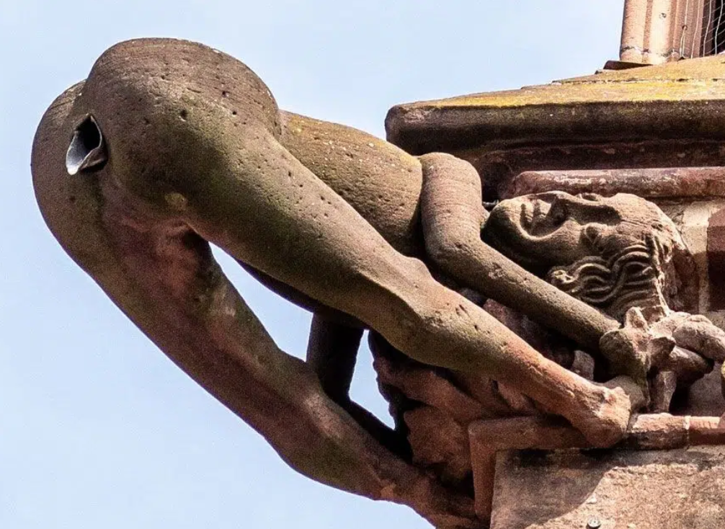
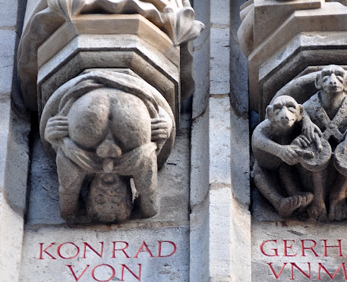
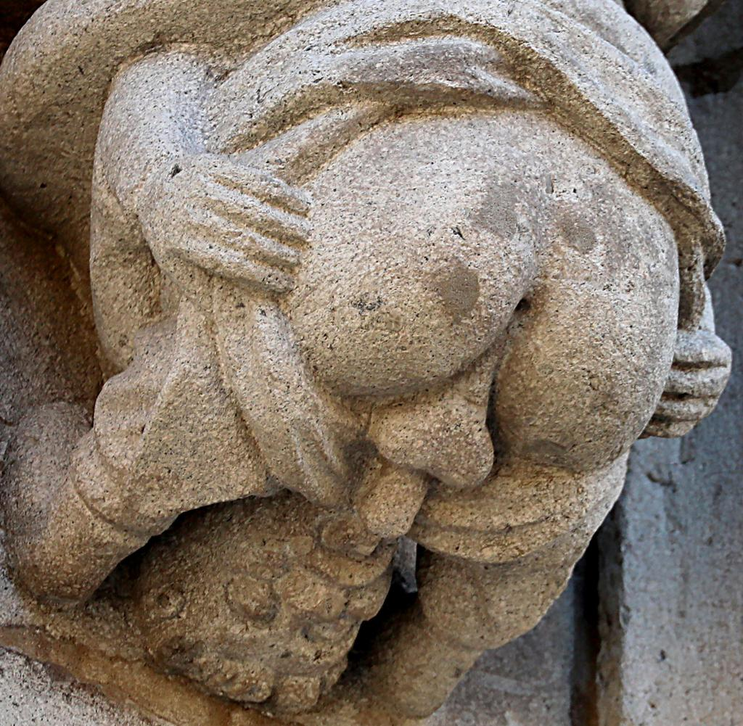
Médie: sochy, obrazy
Problémy vizuální kultury
Figurka na radnici,
Kolín n. Rýnem (1410)

